Slide 1
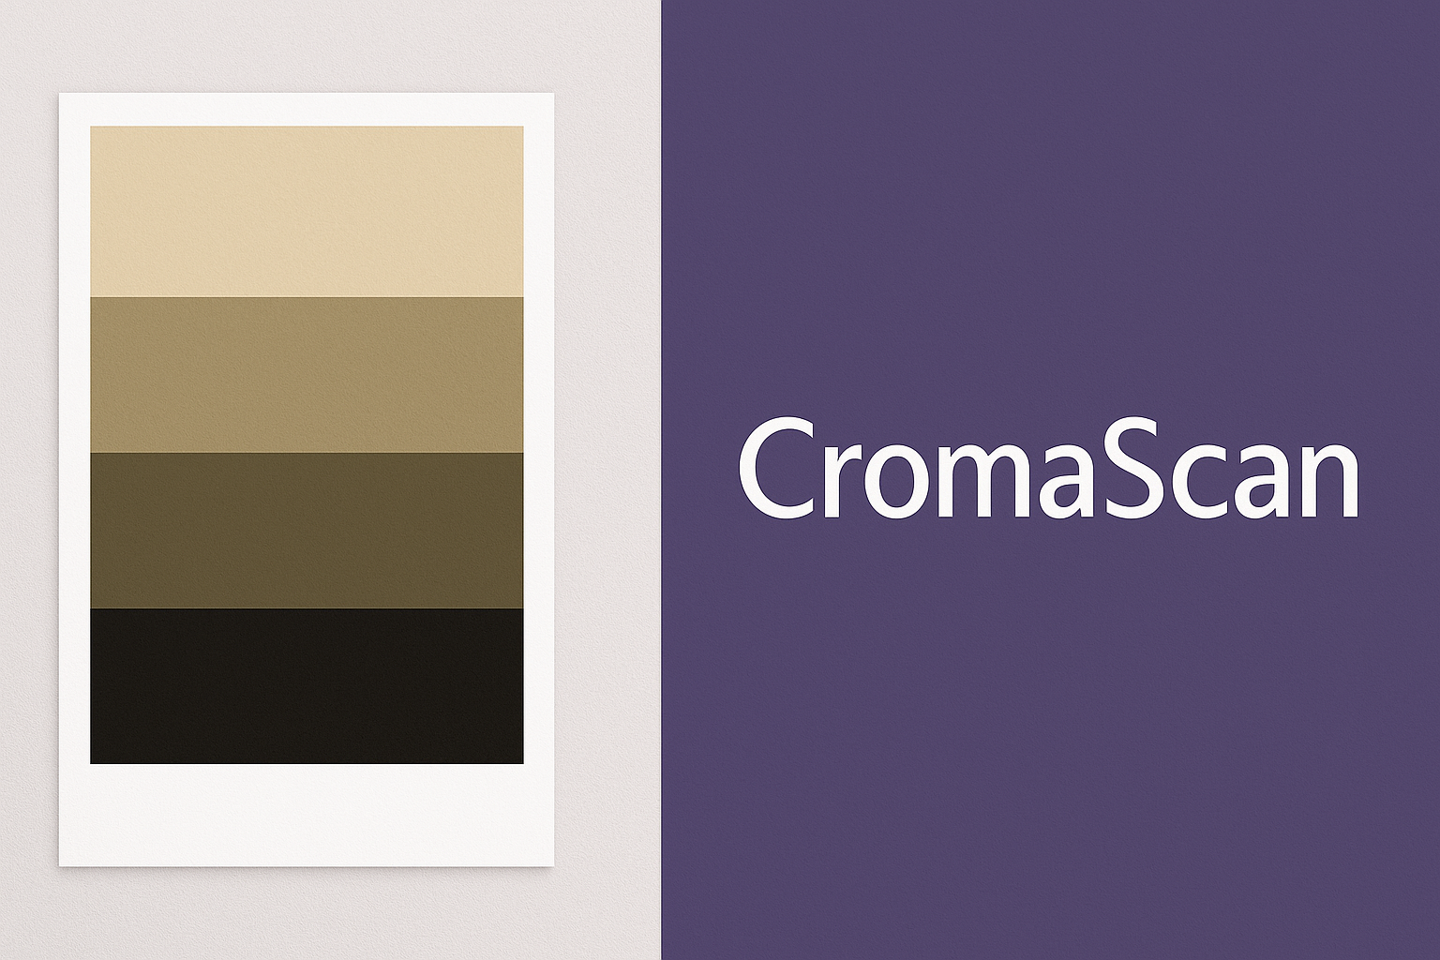
CromaScan
2021145035 배재환
이미지 기반 색상 분석 및
매칭 Android 애플리케이션

Slide 2
프로젝트 개요
CromaScan은
사용자가 촬영하거나 선택한 이미지에서
주요 색상들을 분석하여 자동으로 팔레트를 생성하고,
선택된 색상에 가장 잘 어울리는 매칭 색을 추천하는 Android 애플리케이션입니다.
일상 속 사진, 패션, 인테리어, 디자인 작업에서 활용할 수 있도록
정확한 색상 정보와 조화로운 매칭 정보를 제공합니다.

Slide 3

개발 동기
'어떤 색이 더 잘 어울릴까?'
우리는 일상에서 '어떤 색이 더 잘 어울릴까?'라는 고민을 자주 하게 됩니다.
특히 패션 코디, 인테리어, 그래픽 디자인에서는 색 조합이 전체 분위기를 좌우할 만큼 중요합니다.
그러나 사람의 눈만으로는 색을 정확히 추출하거나,
조화로운 색 조합을 쉽게 판단하기 어렵습니다.
CromaScan은 이러한 문제를 해결하기 위해
이미지 기반 자동 색상 분석 및 색 매칭 기능을 제공하는 앱으로 개발되었습니다.

Slide 4
개발 목표
01
02
03
사용자가 이미지에서 주요 색상을 쉽게 추출할 수 있도록 직관적인 UI 제공
자동 분석을 통한 팔레트 생성 기능 구현
색의 성질(HSL, 보색, 유사색)에 기반한 매칭 색 추천 기능 구현
04
05
CameraX 및 갤러리 선택 기능을 통해 다양한 이미지 입력 지원
사용자 경험 중심의 간단하고 깔끔한 UI/UX 구축

Slide 5





전체 기능 요약
카메라 / 갤러리 이미지 선택
대표 색상 추출
추천 색상 조합 제공
추천 색상 클릭 시 재추천
히스토리 저장 및 이미지 공유

Slide 6
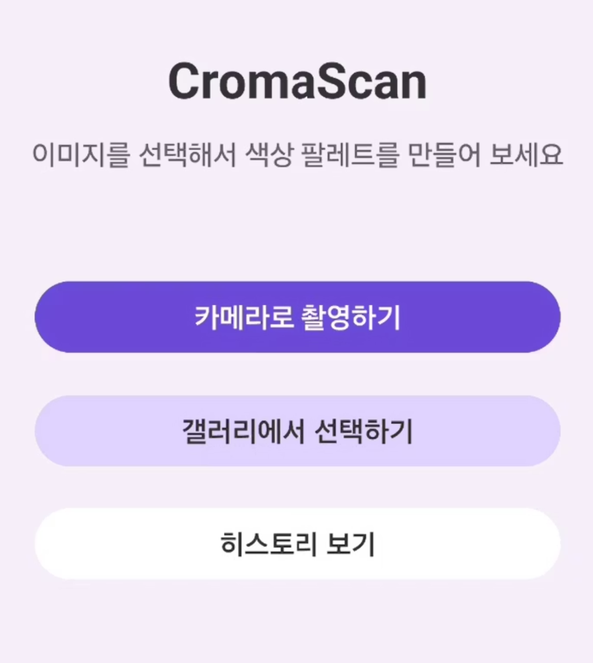
Scan 화면 구현
앱 실행 시 처음 표시되는 화면
카메라 촬영, 갤러리 선택, 히스토리 버튼 제공
Navigation Component를 사용한 화면 이동

Slide 7
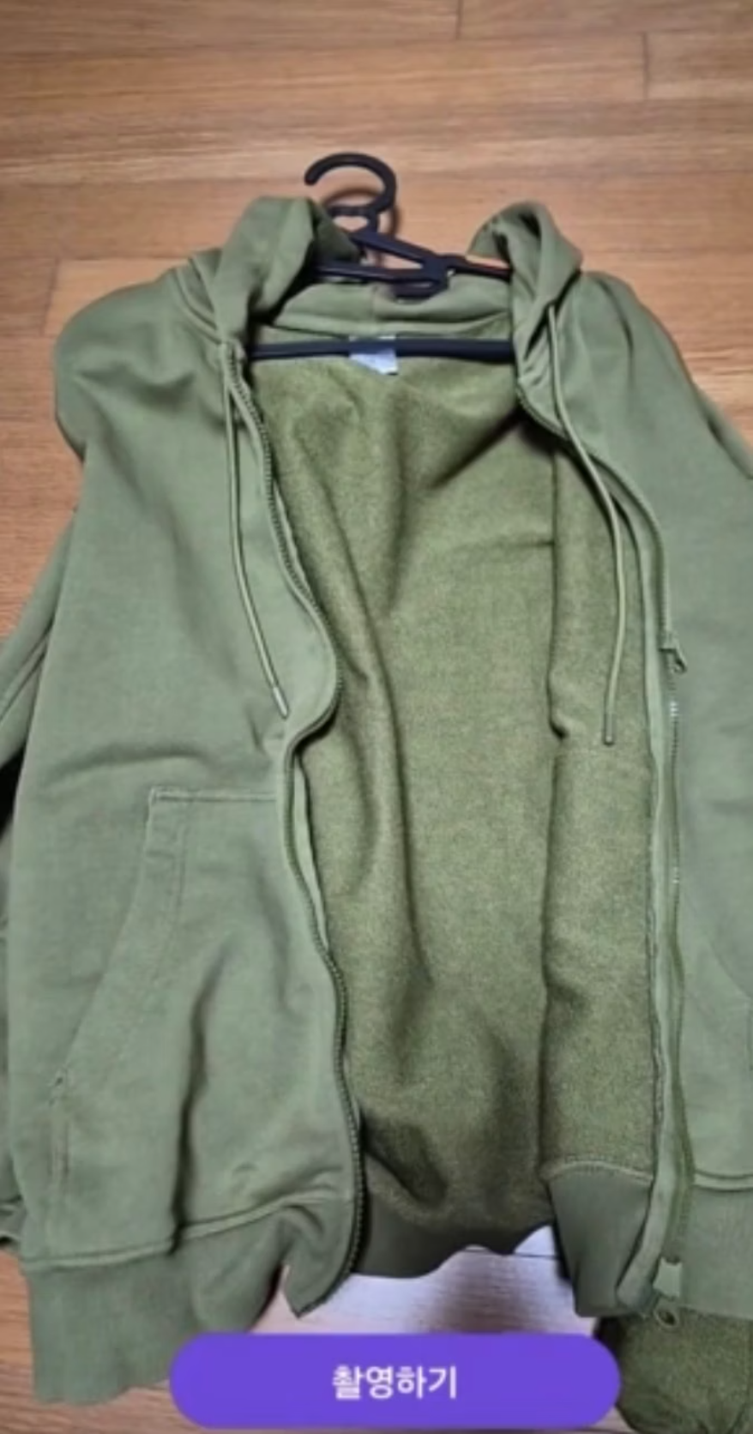
Camera 기능 구현
CameraX 라이브러리 사용
카메라 미리보기 제공
촬영 이미지 저장 후 다음 화면 전달

Slide 8
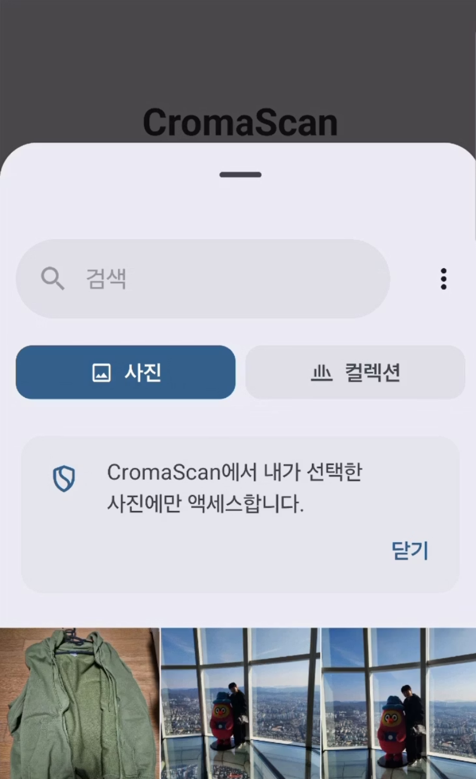
Gallery 기능 구현
Android 시스템 갤러리 호출
사용자가 선택한 이미지 URI 전달

Slide 9
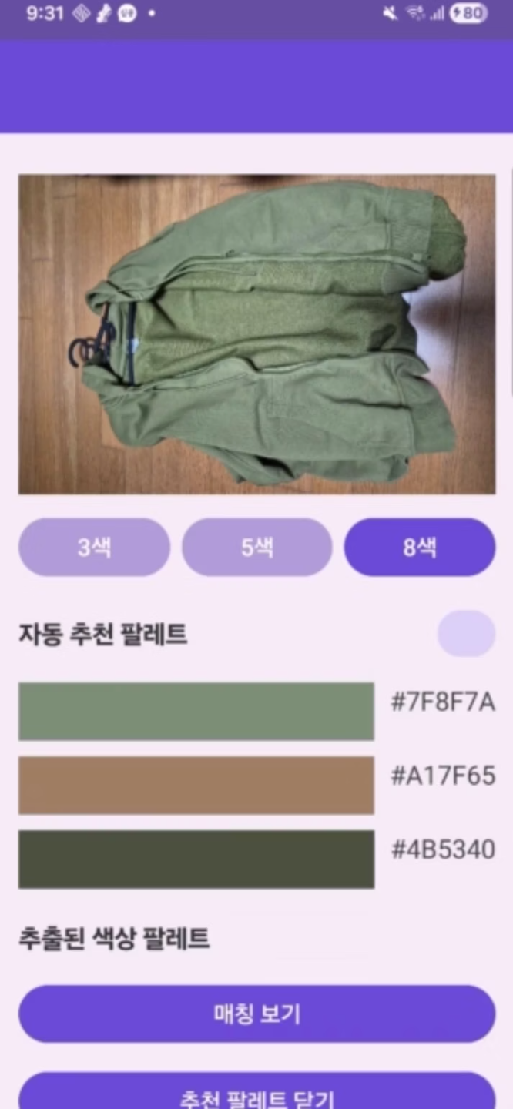
색상 추출 기능, 자동 추천 팔레트
K-means 알고리즘을 활용한 대표 색상 추출
이미지 픽셀을 클러스터링하여 중심 색상 계산
자동 추천 기능

Slide 10
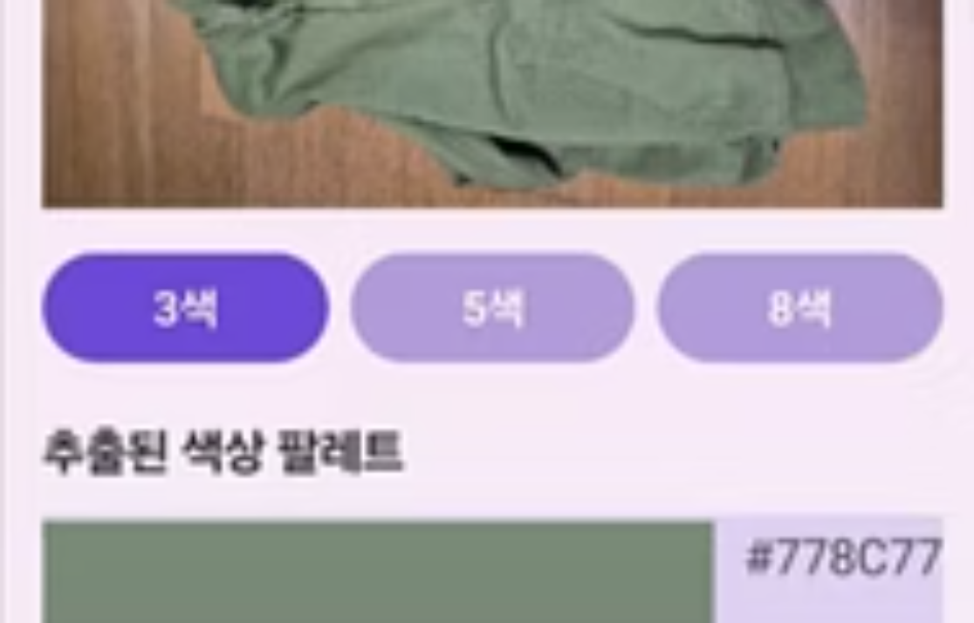
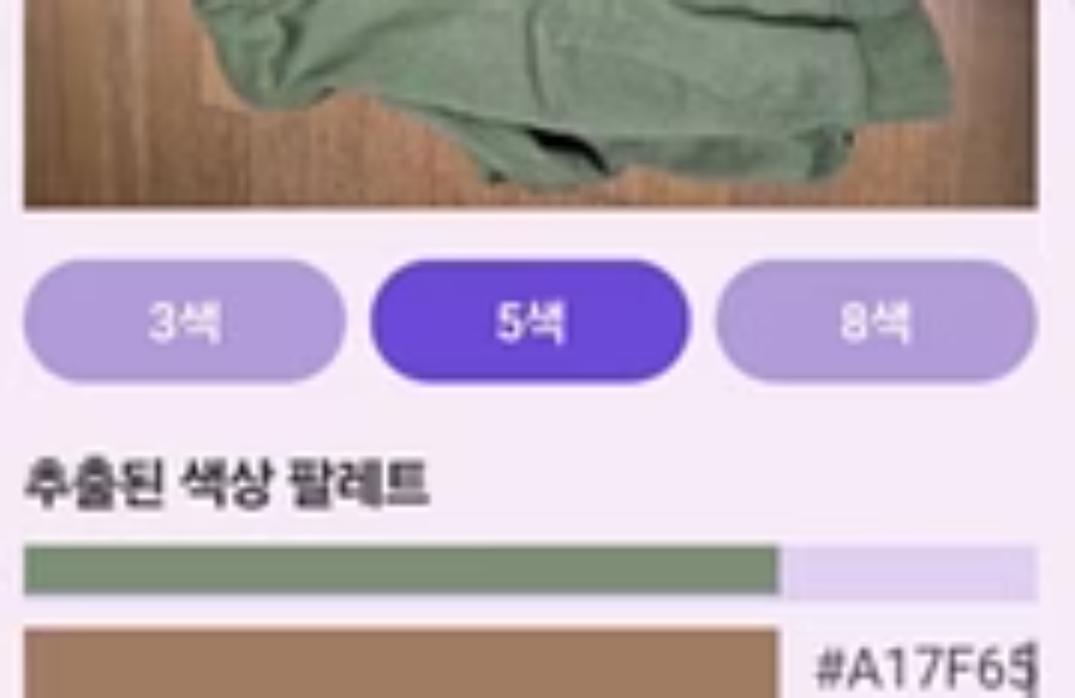
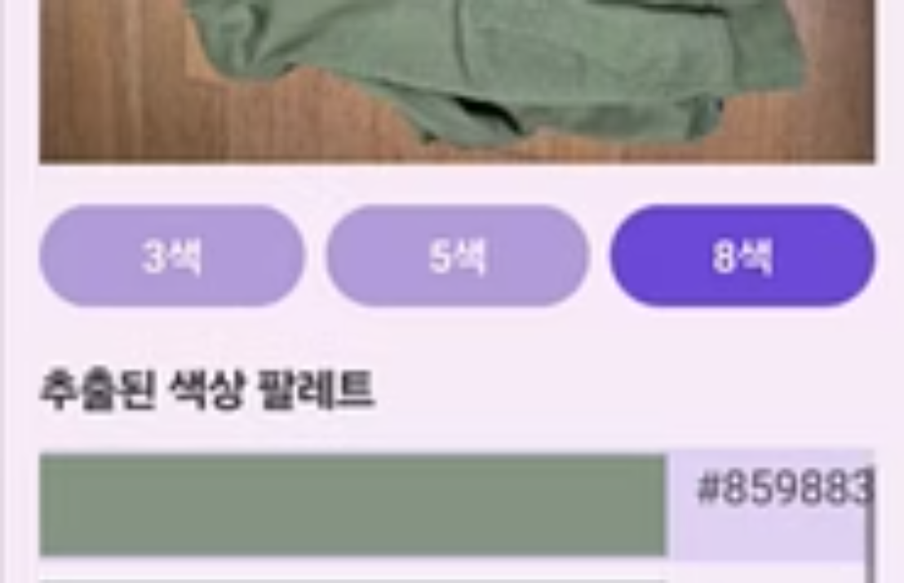
추천 색상 조합 기능
선택한 색상을 기준 색상으로 설정
어울리는 색상 3색, 5색, 8색 추천

Slide 11
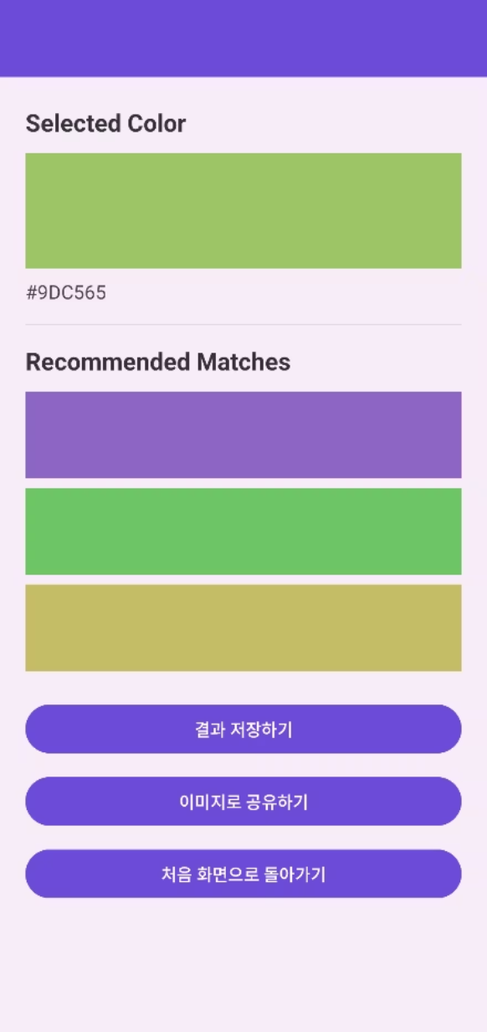
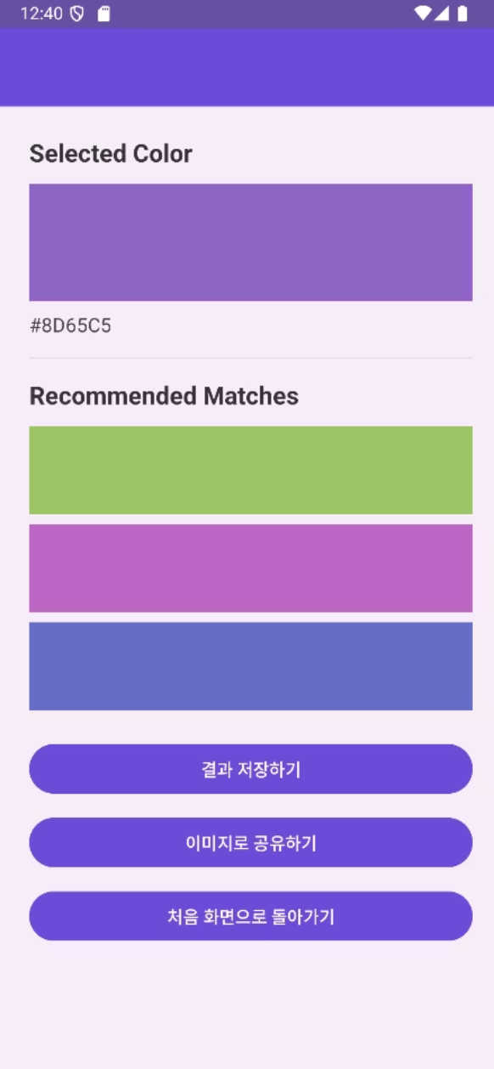
재추천 기능
추천 색상 중 하나를 클릭
선택한 색상을 새로운 기준 색상으로 재추천

Slide 12
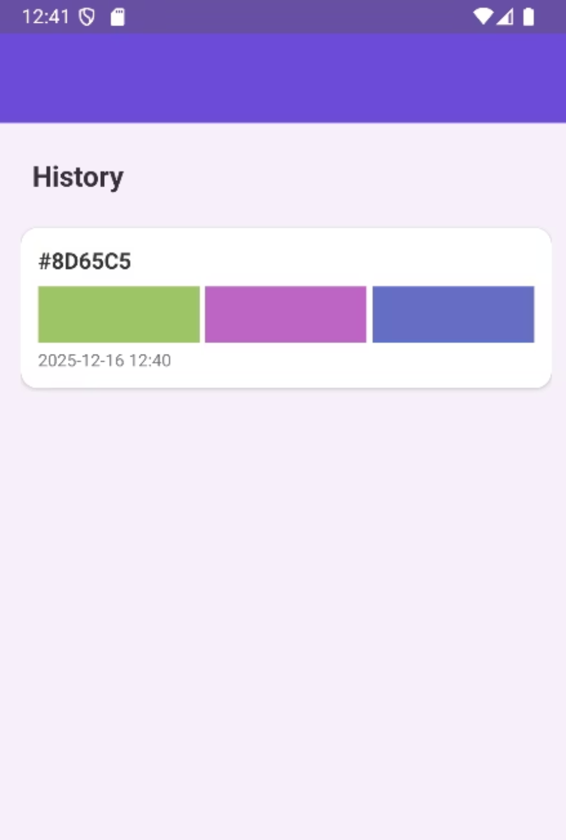
히스토리 기능
저장된 색상 조합 리스트 관리
RecyclerView를 활용한 히스토리 화면 구성

Slide 13
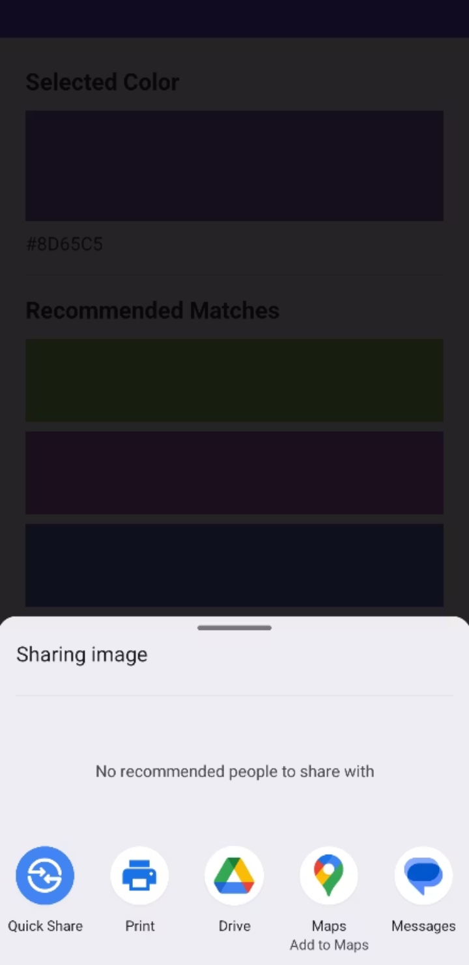
이미지 공유 기능
결과 화면 Bitmap 캡처
FileProvider와 Intent를 사용한 이미지 공유

